Slide 1
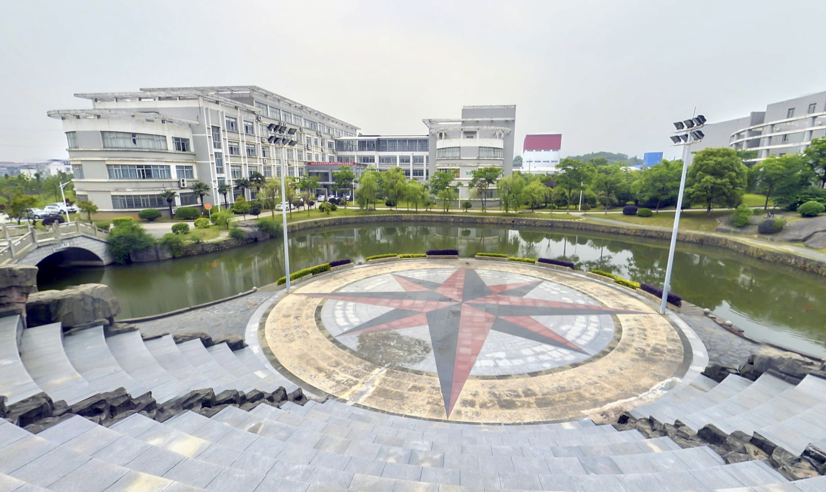

Class Int 笑约——
指尖预约学校教室
软 件 工 程 实 训 汇 报
HELLO，J2EE
J2EE programming technology homework Report
——Team member: Zhang Liang, ye Yilin
小组成员：张亮
Notes:
各位老师同学们大家好。我是第一组Class Int的组长，独立完成项目的开发

Slide 2

Class Int / 项目简介
Class Int 笑约——
指尖预约学校教室
Class Int
笑约
想约就约
笑约APP是一款适配主流移动端、同时兼容PC端的学校教室预约软件。
2021年，不少高校依旧停留在纸质化、人工化、复杂化阶段。
Class Int系统致力于广大师生更便捷地借用教室，同时也方便审核人员进行审核，摆脱PC端甚至是纸质的束缚，提高教室使用率。
软 件 工 程 实 训 汇 报
HELLO，J2EE
现代化UI设计
前后端分离
数据加密
分布式架构
....................
J2EE programming technology homework Report
——Team member: Zhang Liang, ye Yilin
小组成员：张亮
Notes:
教室是高等学校的教学管理中的重要资源，授课必须选择相关的教室才可进行。每学期开学前，各大高校都会组织老师安排指令性的教学任务，但与此同时，教室也要负责组织学校的各种其他活动，如讲座、培训等工作。教室活动的安排的增多，就需要对教室资源进行合合理的安排使教室的资源得到充分利用，这就是教室管理工作的主要任务。
我们项目是一款面向手机端同时兼容电脑端的校园教室预约软件，我作为学生会的部长，在日常举办活动借用教室时，深深感受到原来方式的各种不便，在寒假共同开发了一个简易的小程序，解决学院的教室预约问题。
在经过这个学期对需求工程、软件工程概率、HTML编程技术以及j2ee的系统学习后，借助软件工程实训大作业的契机，面向学校全部学生，对之前的系统进行重新设计与分析，打造Class Int系统，以及对应的前端网页 笑约

Slide 3

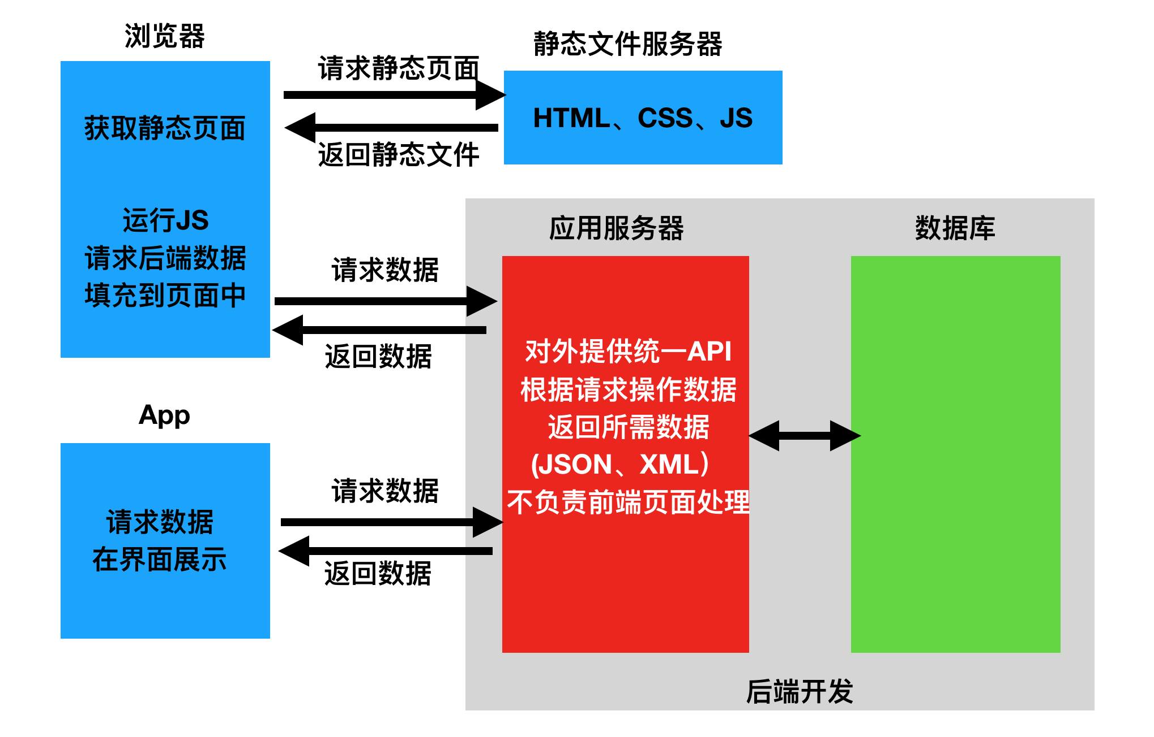
项目简介 / 总体架构
前后端
分离
架构模式
What
Class Int / 项目结构
Spring Boot 2.5
Sping Data JPA
后端API开发
数据库访问
腾讯云分布式数据库
TQSQL-C
数据储存
jQuery Mobile
前端移动Web开发框架
腾讯云轻量应用服务器
Why
项目部署
https协议
CDN内容分发网络
提高开发效率。
降低的软件设计的耦合度。
提高了处理复杂业务的能力。
客户端APP
支持主流操作系统
Notes:
项目整体上，我们用SpringBoot和Spring Data进行后端API的开发以及数据库的访问，并采用腾讯云TQSQL—C分布式数据库储存系统数据，Web网页采用jQuery Mobile框架构建手机端网页。整个项目已经部署在腾讯云应用服务器上，配置了https协议以及CDN内容分发网络保证访问的快速以及安全。得益于b/S架构良好兼容性，我们可以随时把web app转化成实体的可安装在手机上的软件客户端。目前我们已经完成了对苹果手机、苹果电脑、windows电脑的客户端软件制作。

Slide 4
Class Int / 项目主架构
What
前后端
分离
架构模式
Why
提高开发效率。
降低的软件设计的耦合度。
提高了处理复杂业务的能力。
Notes:
整个项目我们采用的是前后端分离的架构模式，来提高开发效率。比起大家之前做的以jsp为主的网页，我们有很多优势。
前后端分离的"前"特指浏览器端(或客户端)。Java服务器端初学者最容易引起误解的一个概念就是: JSP是前端技术。JSP一定一定一定要知道全称：Java Server Page。是运行在服务器端JVM之上Servlet容器里的，只是执行的结果是HTML，响应给浏览器。Java EE先有的Servlet，那时候已经有了ASP(同样要知道是Active Server Page的意思)。由于要在Servlet里面拼大量的HTML代码，所以Java规范学习了ASP，提出JSP。Servlet是Java代码里混入HTML，JSP是HTML代码里混入Java。浏览器根本不关心服务器端是JSP、ASP、PHP，或者还是原始的Servlet，或是静态服务器上的HTML，只要返回的是合法的HTML就可以。所以，把JSP中静态的HTML部分拿出来，变成简单的HTML文件，放在HTTP服务器上，浏览器只要获取到这些HTML就可以了。动态的数据部分用HTML里的JS通过AJAX的方式从服务器端获取，然后动态操作Dom，完成动态内容的展示。这样前后端就分离了。

Slide 5

Class Int / 项目主架构
What
后端仅返回前端所需的数据，不再渲染HTML页面，不再控制前端的效果。
无论哪种前端，所需的数据基本相同，后端仅需开发一套逻辑对外提供数据即可。
前后端
分离
架构模式
Why
提高开发效率。
降低的软件设计的耦合度。
提高了处理复杂业务的能力。
Notes:
比起大家之前做的以jsp为主的网页，我们有很多优势。
首先降低的软件设计的耦合度，这是老师一直强调的。不管是前端还是后端，都可以针对不同的端，实现一些工程化的东西。
其次提高了处理复杂业务的能力。后端可以只专注后端业务，前端可以专注于前端的业务。前端JS可以做很大部分的数据处理工作，对服务器的压力减小到最小，避免像jsp一样，所有数据操作、网页生成全在服务器端生成。

Slide 6



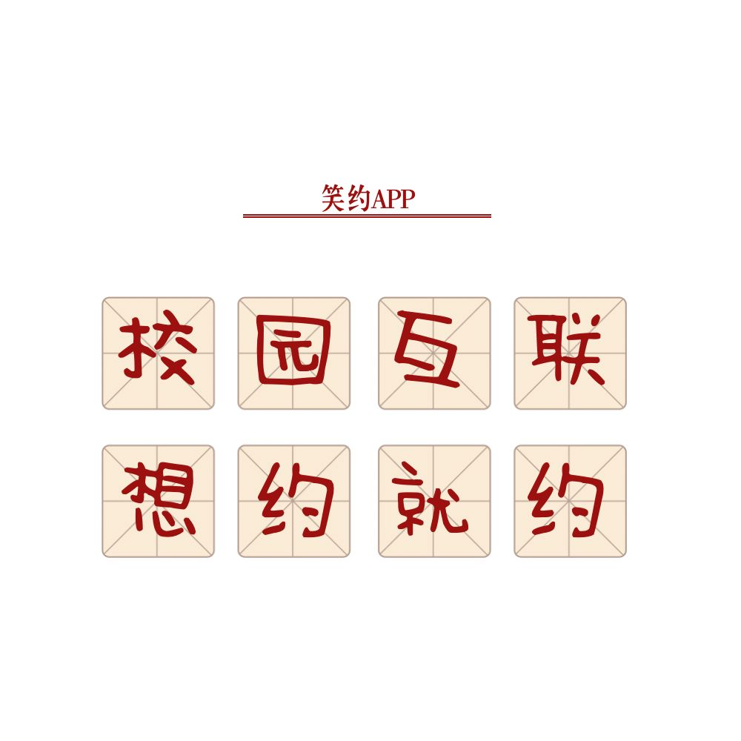






Class Int / 项目前端
jQuery Mobile
移动 Web 应用
前端开发框架
PC 手机 APP 微信小程序
ALL IN ONE
Notes:
前端设计方面我们使用的是html老师要求的前端移动框架jQuery Mobile，前面提到过，得益于web应用的良好兼容性，我们随时可以把web应用设置成电脑手机软件，甚至是小程序ui，所以我们网页的整体设计就类似于一个手机app

Slide 7
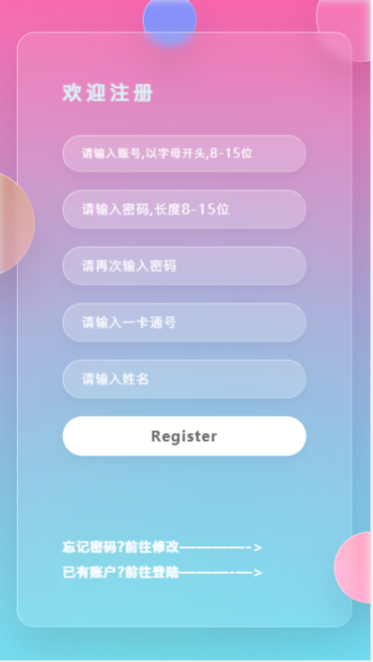
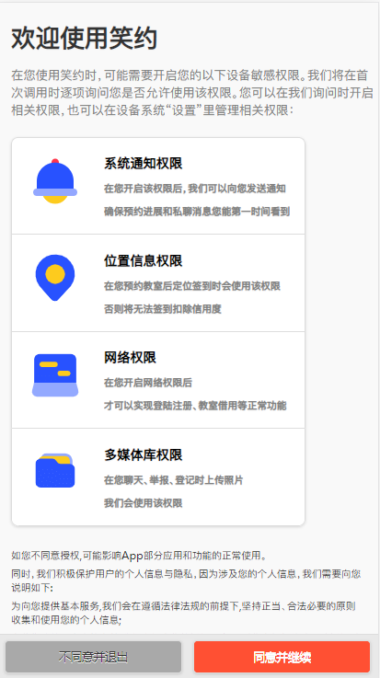
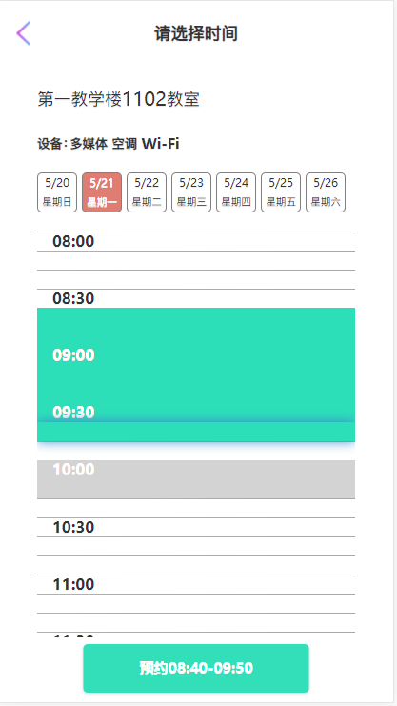
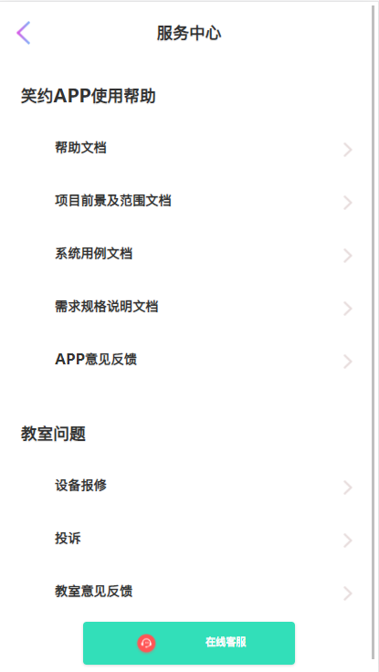
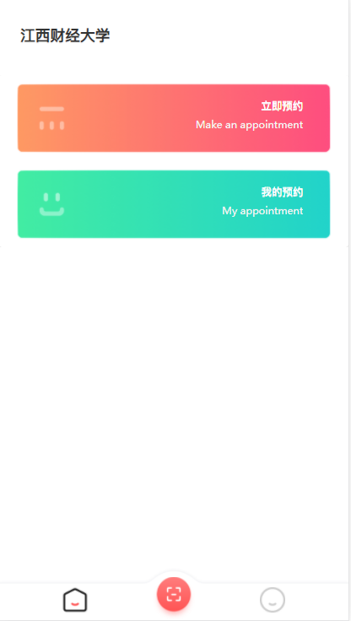
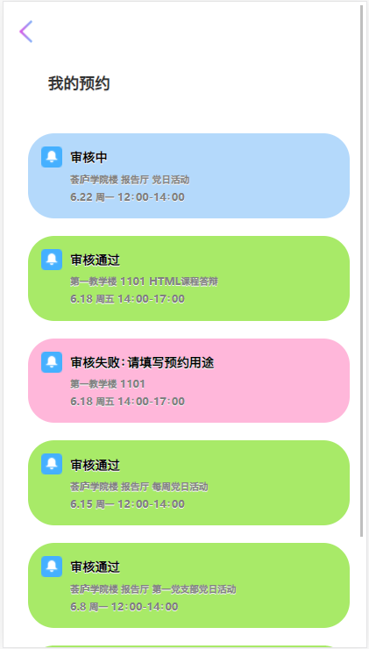
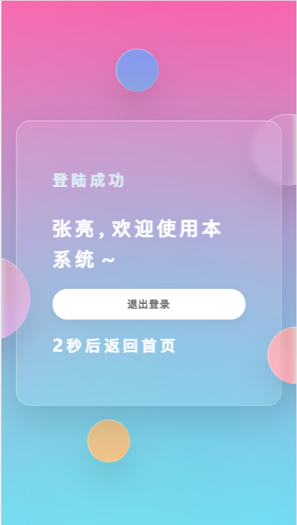
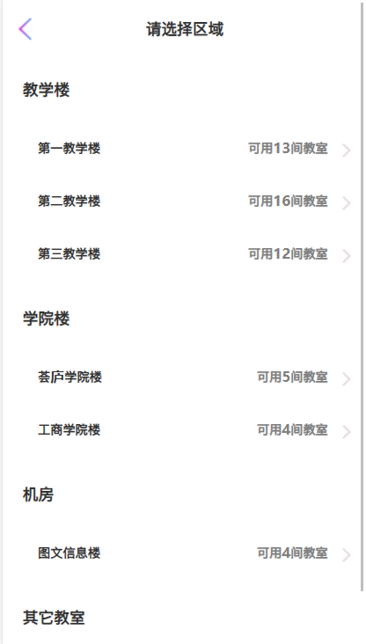
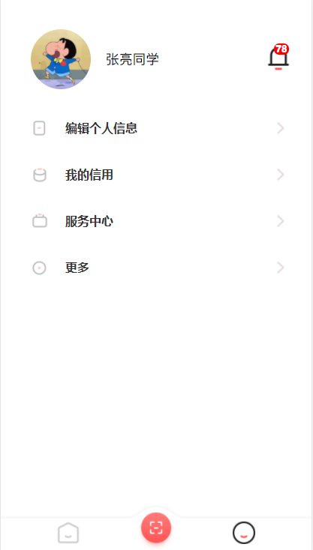
Class Int / 项目前端
重新设计UI
主题颜色浑然一体
现代“视”界
“轻”框架
轻而不凡
Notes:
ui设计方面，部分页面我们模仿的是一个软件。虽然用的框架较老，但在经过我们不断的调整之后，老框架也活在了现代世界

Slide 8
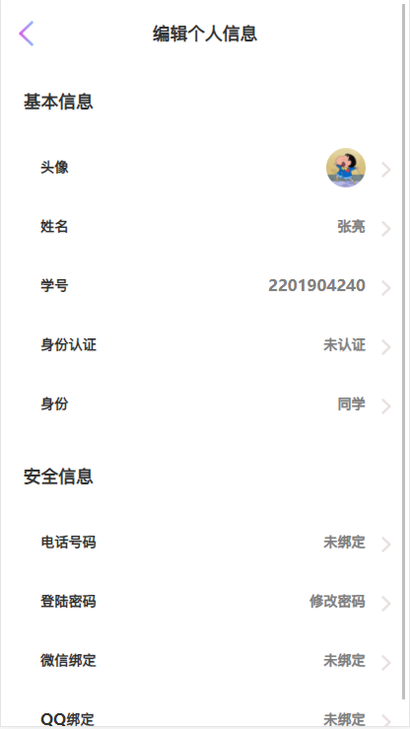
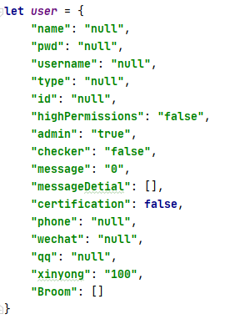
Class Int / 项目前端
数据交互
JSON
AJAX
Local Storage
Notes:
数据交互方面，前端网页利用ajax异步请求后端api，并将返回的json数据进行处理，储存在浏览器的Local Storage中，减少不必要的后端请求

Slide 9
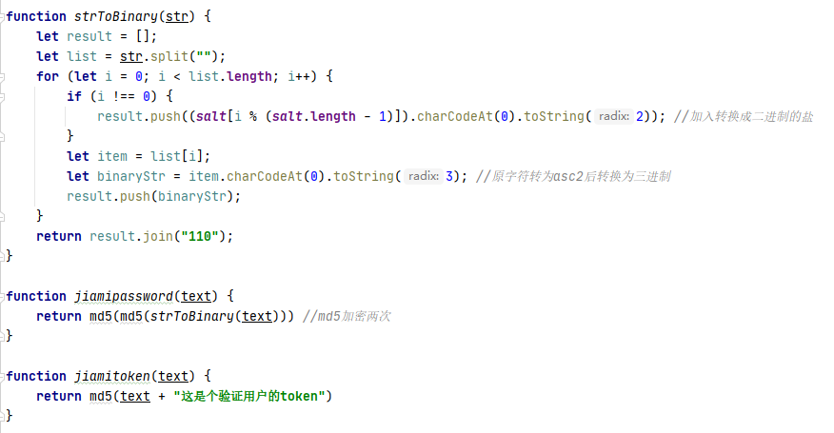
Class Int / 项目前端
数据加密
MD5编码
不可逆加盐算法
Notes:
既然涉及到数据交互，就逃避不了安全问题，我们自行设计了非对称加盐算法来保护用户隐私数据

Slide 10
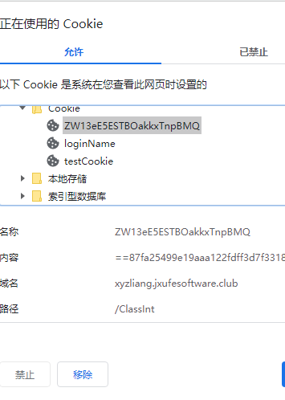
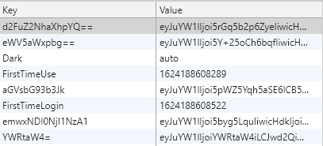
Class Int / 项目前端
数据加密
MD5编码
不可逆加盐算法
Notes:
其他一般数据也被层层编码。储存到客户端中。

Slide 11

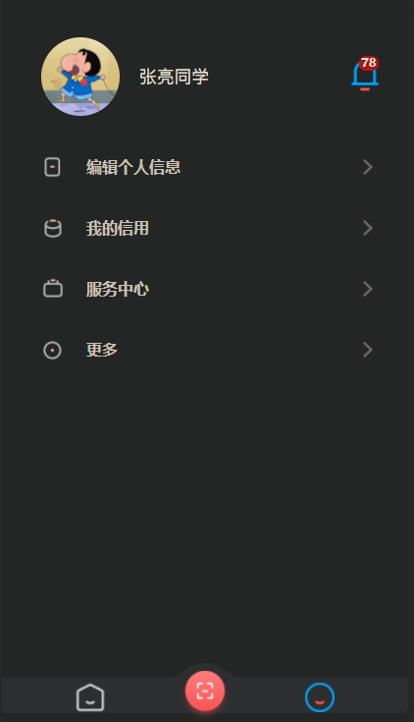







Class Int / 项目前端
前后端
分离
架构模式
现代化UI设计
统一主题风格
仿APP加载
自动深色模式
全新LOGO、
图标设计
Notes:
除了之前提到的ui设计，我们还自行设计了很多图标并引入了深色模式，尽可能为用户带来更好的体验。同时我们也做了多设备，适配对不同的设备的窗口位置进行微调。一个页面多个设备通用。

Slide 12
Class Int / 项目后端
Spring Data JPA
作为项目持久层
Spring Boot2.5构建API后端
构建业务逻辑层
返回标准JSON API响应格式
03
前端表示层
JavaScript Ajax请求api
02
01
Notes:
Java后端的开发上，我们采用Spring Data JPA作为项目持久层数据层，与腾讯云分布式数据库进行交互，实现增删查改的操作。使用Spring Boot2.5构建整个系统的API后端，构建业务逻辑层，进行部分的数据处理以及与持久层的交互工作。请求的API，全部返回标准JSON API响应格式。前端表示层，也就是我们的网页，通过ajax来请求我们的业务逻辑层实现前端与后端的数据交互。

Slide 13
Class Int / 项目后端
密码数据加密
基于矩阵变换的非对称加密算法加密用户密码
登录、权限验证
token登录鉴权，用户权限认证
规范化JSON API
数据
加密
标准API响应格式
异步处理
系统日志记录
权限验证
logback实现系统日志全纪录
操作
日志
JSON
API
基于多线程的异步编程
高效处理数据，降低响应延迟
Notes:
后端特色上，首先和前端一样，我们也进行了数据加密。我们设计了基于矩阵变换的非对称加密算法加密用户密码，即使数据库被泄露，代码被泄露，也无法通过加密后的密码逆向得到用户真正的密码。
在用户身份的验证上，当用户登录成功时，我们会根据用户的设备、加密后的密码、身份权限和登录时间根据一定规则生成用户此次登录的token并返回，并暂时储存在数据库中，以保证不同服务器间的共享。后续网页的所有请求都需要发送这个token来进行鉴权，以达到用户修改密码时、更换设备登录时、长时间未登录时，原来的登录状态将自动失效。
在API返回的数据上，我们并不是简单返回一个json字符串。我们专门设计了一个类，用来处理所有的api返回，使之成为标准的API响应格式，并携带错误代码，供前端进行成功确认和错误提示。
同时，为了方便系统的开发以及后续维护。我们整合了logback框架实现系统日志全纪录，将所有输出、警告甚至是错误是储存到数据库。
由于输出的日志过于详细，无意间导致了请求API时速度的减慢。因此，我们采用了多线程的异步操作。在确保数据正确的情况下，对于不依赖返回结果的数据库储存及第三方系统的请求等操作，我们都将其改造为异步函数，使得数据库的储存以及API数据的返回能够做到并行实现，极大的加快了系统处理的速度，相关API返回速度比没有配置日志的情况下还快了近60%

Slide 14
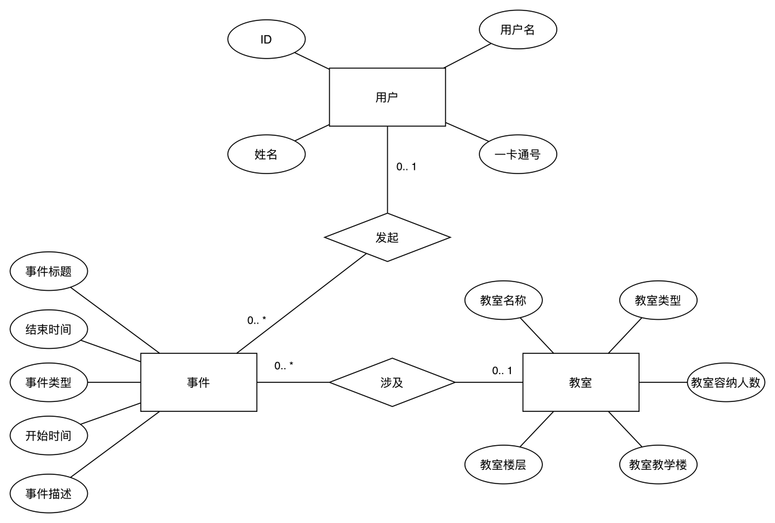
Class Int / 项目数据库分析
用户信息子系统
用户
一般用户、高级用户、游客
事件消息子系统
审核管理员
教务处相关老师
教室处理子系统
系统管理员
系统维护人员
日志记录子系统
Notes:
数据库方面，经过之前的调查问卷，我们对当前用户的痛点有了一定的分析。因此，我将项目的面向用户分为三类：用户、审核员和系统管理员。对于用户，我们将各种普通用户、高级用户、游客等汇总为一个用户，便于数据库的优化，我们会在后面提到。系统方面，我们主要为四个模块，用户信息、事件消息、教室处理、日志记录四个模块，也就是对应的四个数据库。

Slide 15
用户信息子系统
事件消息子系统
教室处理子系统
日志记录子系统
Class Int / 项目数据库分析
单表设计
触发器
存储过程
用户
一般用户、高级用户、游客
审核管理员
教务处相关老师
系统管理员
系统维护人员
Notes:
接下来，就是对数据项、数据流以及各种模型进行分析以及构建，这里不在赘述，仅展示逻辑模型ER图，逻辑数据模型的目标是尽可能详细的描述数据，但并不考虑数据在物理上如何来实现，因此我的ER图描绘的主要是他们的特征

Slide 16
Class Int / 项目数据库优化
单表设计
把业务逻辑放到了SQL中
提高并发
单表设计
触发器
用户注册事件触发器
用户退出登录触发器
时间分类触发器
触发器
存储过程
存储过程
注册
更新用户资料
新事件提交
删除旧日志
Notes:
接下来是我对数据库的优化。除了之前提到的采用腾讯云企业分布式数据库来提高存储性能、后台利用异步储存、缓存机制来加速数据交互，减少不必要的数据吞吐外，
在数据库的设计当中，我尽量采用单表设计（即尽可能将近似数据存储在同一个数据表里）。相比于设计多个表，单表设计具有很多好处：联合查询是需要多个单查询进行逻辑组合才能完成的查询的工作，联合查询仅仅需要一个SQL就可以完成查询工作，约等于把业务逻辑放到了SQL中，由数据库来处理，相对来说开发效率会比较高。
为了保证数据库的数据同步，在数据库进行读写时，数据库会用锁机制，限制其他连接对其操作。读写越快，数据库的并发性越高。由于联合查询查询速度比单个查询要慢很多，这样联合查询会增加锁的竞争关系，所以用单查询会更好些。相较于联合查询，单查询的查询结果有效利用率要高很多，也就是说联合查询会浪费一些时间在查询无用的数据上。
触发器方面，我将一些需要同步进行的操作改造成为了触发器。例如，在用户注册时，输入插入数据表中，触发器自动记录注册时间，java后端进行读取后进一步生成加密所用的盐。当用户退出登录时，销毁当前登陆的token，达到后端退出用户的效果。当用户提交事件时，根据用户的类型来自动区分事件是否为紧急事件等等。
同时，我还是用了存储过程。由于我持久层框架使用的是spring data，除了内置的很好用的基本数据库函数外，其它一些函数都需要由程序来编写。对于一些传参较多的函数，spring data和日志系统就需要消耗肉眼可见的时间对参数和日志数据进行构造再传入后端，因此，为了提高开发效率，我将一些访问频繁且传参较多的服务层函数直接在数据库的存储过程中中进行实现，减少后端运算的同时，减少数据库不必要的数据吞吐，同时合理利用数据库的性能。例如注册函数，传入用户名、密码、用户设备号等信息实现用户注册插入数据库；用户更新资料传入id、个人信息等数据进行更新数据库，已经新事物的提交利用存储过程插入数据库。同时，利用服务器的定时事务，每周都会出发一次删除旧日志的存储过程，将日志数据库中一周之前的日志进行自动清除

Slide 17
后端开发 /项目演示
Class Int 笑约——
指尖预约学校教室
软 件 工 程 实 训 汇 报
HELLO，J2EE
J2EE programming technology homework Report
——Team member: Zhang Liang, ye Yilin
小组成员：张亮 叶怡麟
Notes:
接下来让我们一起进入Class Int的世界，进行项目的展示部分

Slide 18
Class Int 笑约——
指尖预约学校教室
软 件 工 程 实 训 汇 报
HELLO，J2EE
J2EE programming technology homework Report
——Team member: Zhang Liang, ye Yilin
小组成员：张亮 叶怡麟
Notes:
以上就是我们项目的简单汇报，
小学期结束并不意味着项目的结束。在即将到来的暑假，我将继续完善我的项目，无论是数据库还是后端前端，都还有可以继续优化的地方，达到需求分析时我设定的第二版目标。
恳请老师批评指正，也欢迎同学们积极提问。

